Slide 1

Приложение для подготовки к ОГЭ
Брегман Арсений

Slide 2
Актуальность проекта:
У большинства учеников средних школ во время подготовки к ОГЭ возникают такие проблемы, как недостаток или неудобная структура справочных материалов и слабое представление о том, какие задания им предстоит выполнять во время экзамена.

Slide 3
Цель проекта:
Целью моего проекта является создание тренажера для подготовки к ОГЭ, которое предоставит пользователям список заданий, которые могут встретиться на экзамене, с подробным решением.

Slide 4
Задачи:
Продумать структуру приложения
Создать базу данных
Создать дизайн приложения
Написать программный код

Slide 5
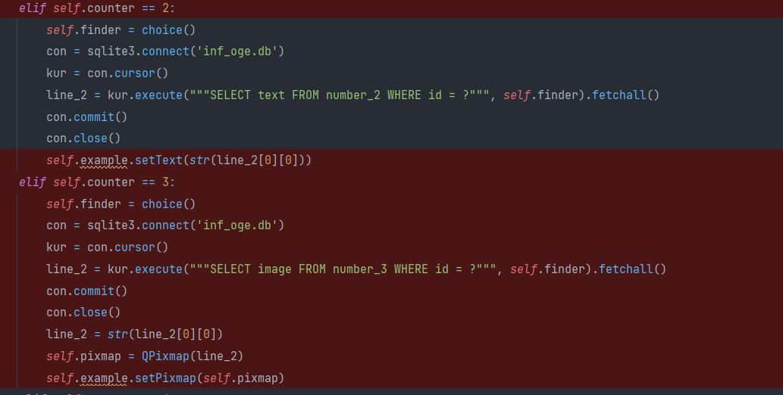
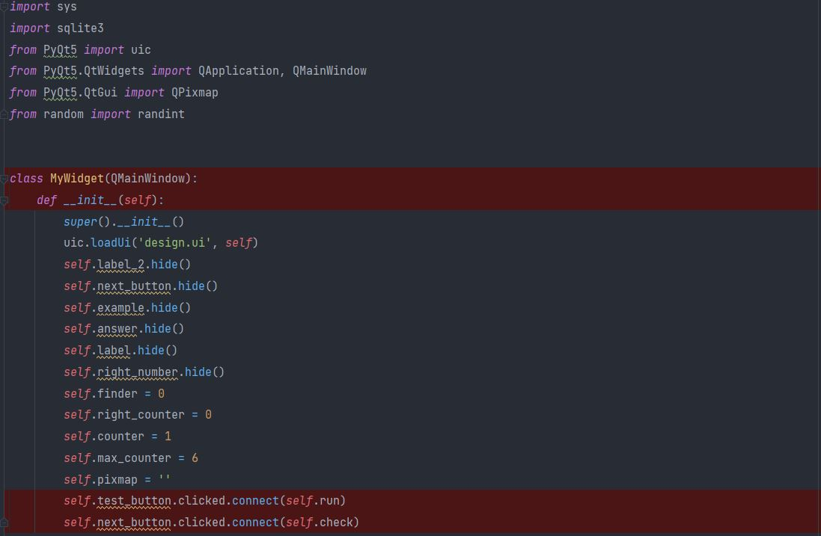
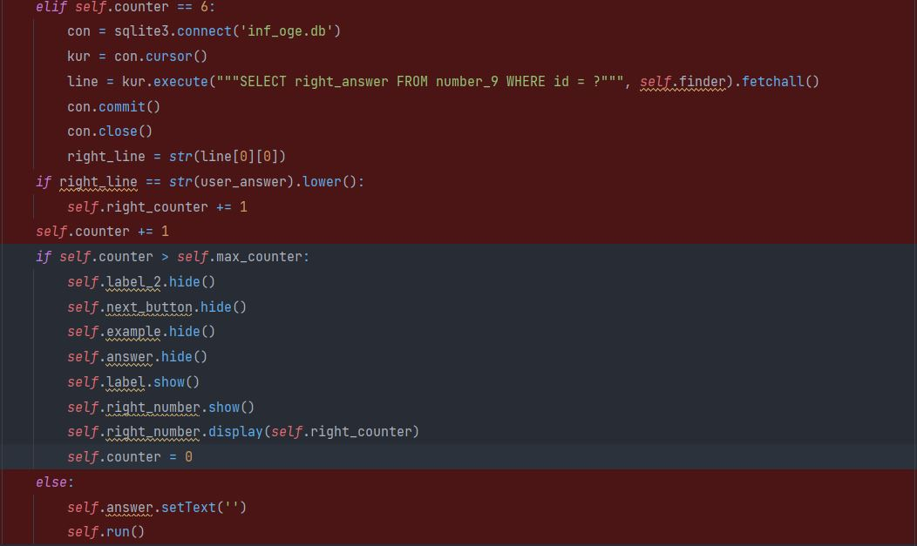
КОД ПРОГРАММЫ

Slide 6
СПАСИБО ЗА ВНИМАНИЕ

